Slide 1
Warsztaty plastyczne „Kogucik i Baranek Wielkanocny”

Slide 2
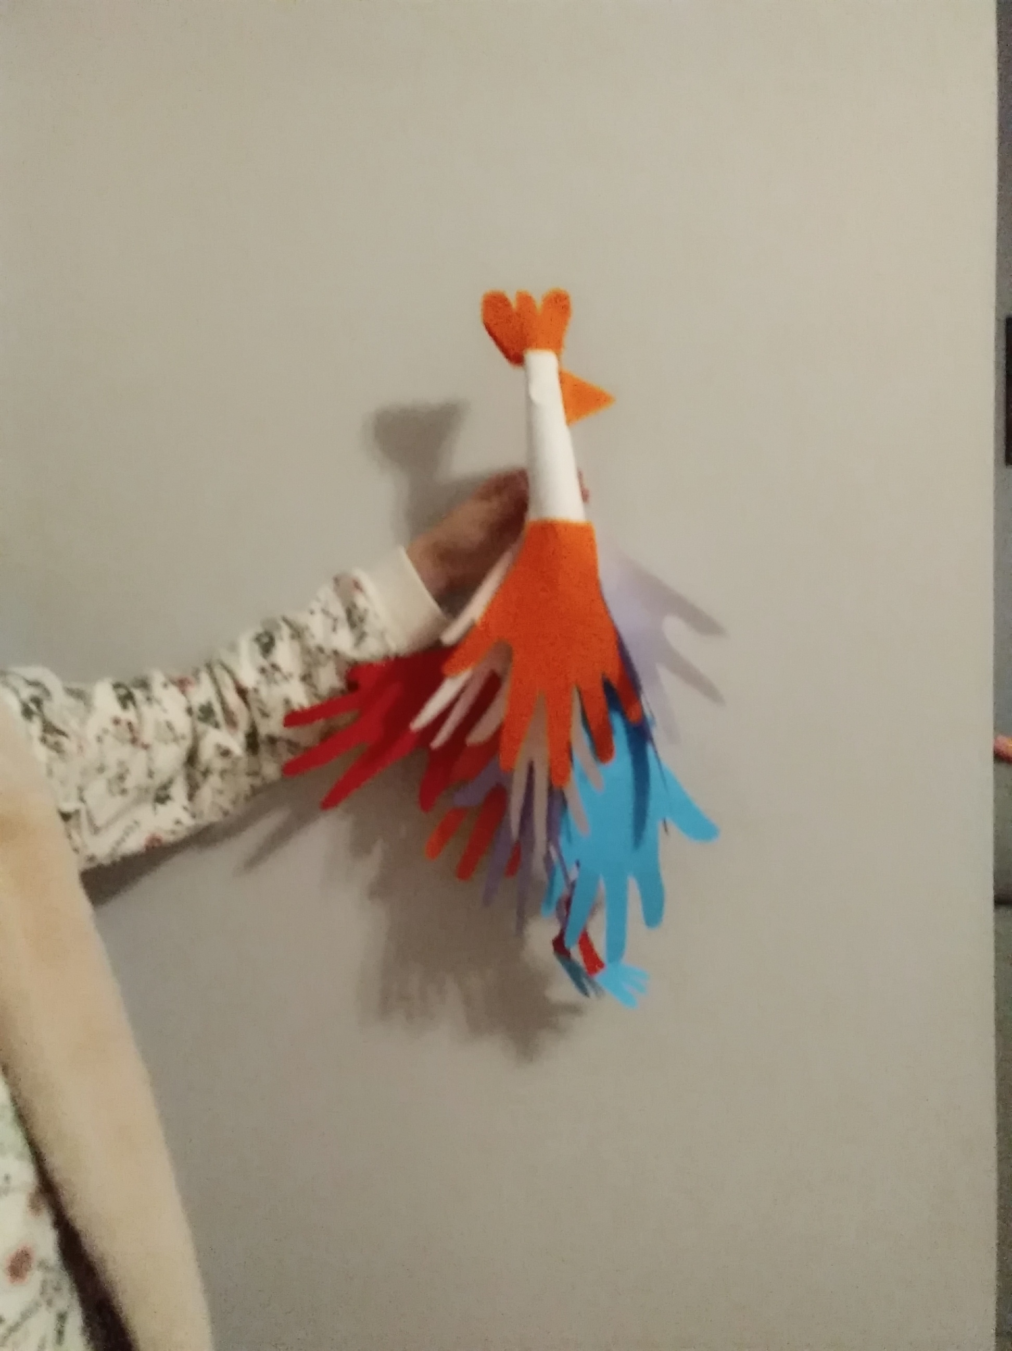
Nasze prace

Slide 3
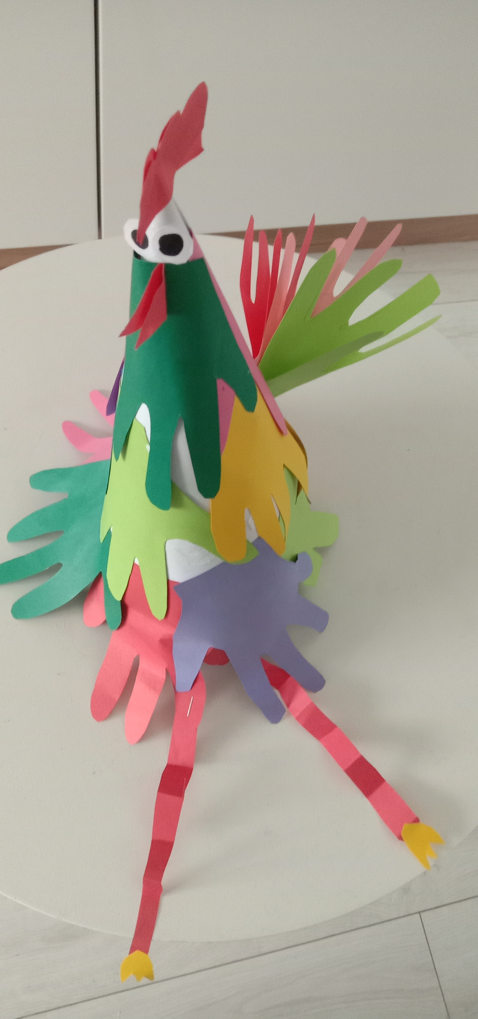

Slide 4
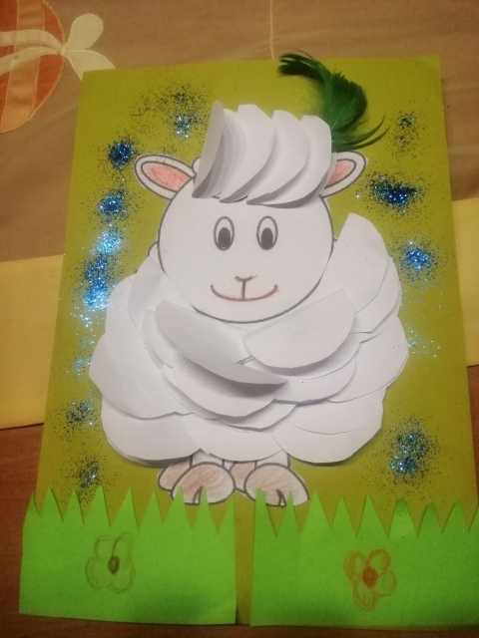
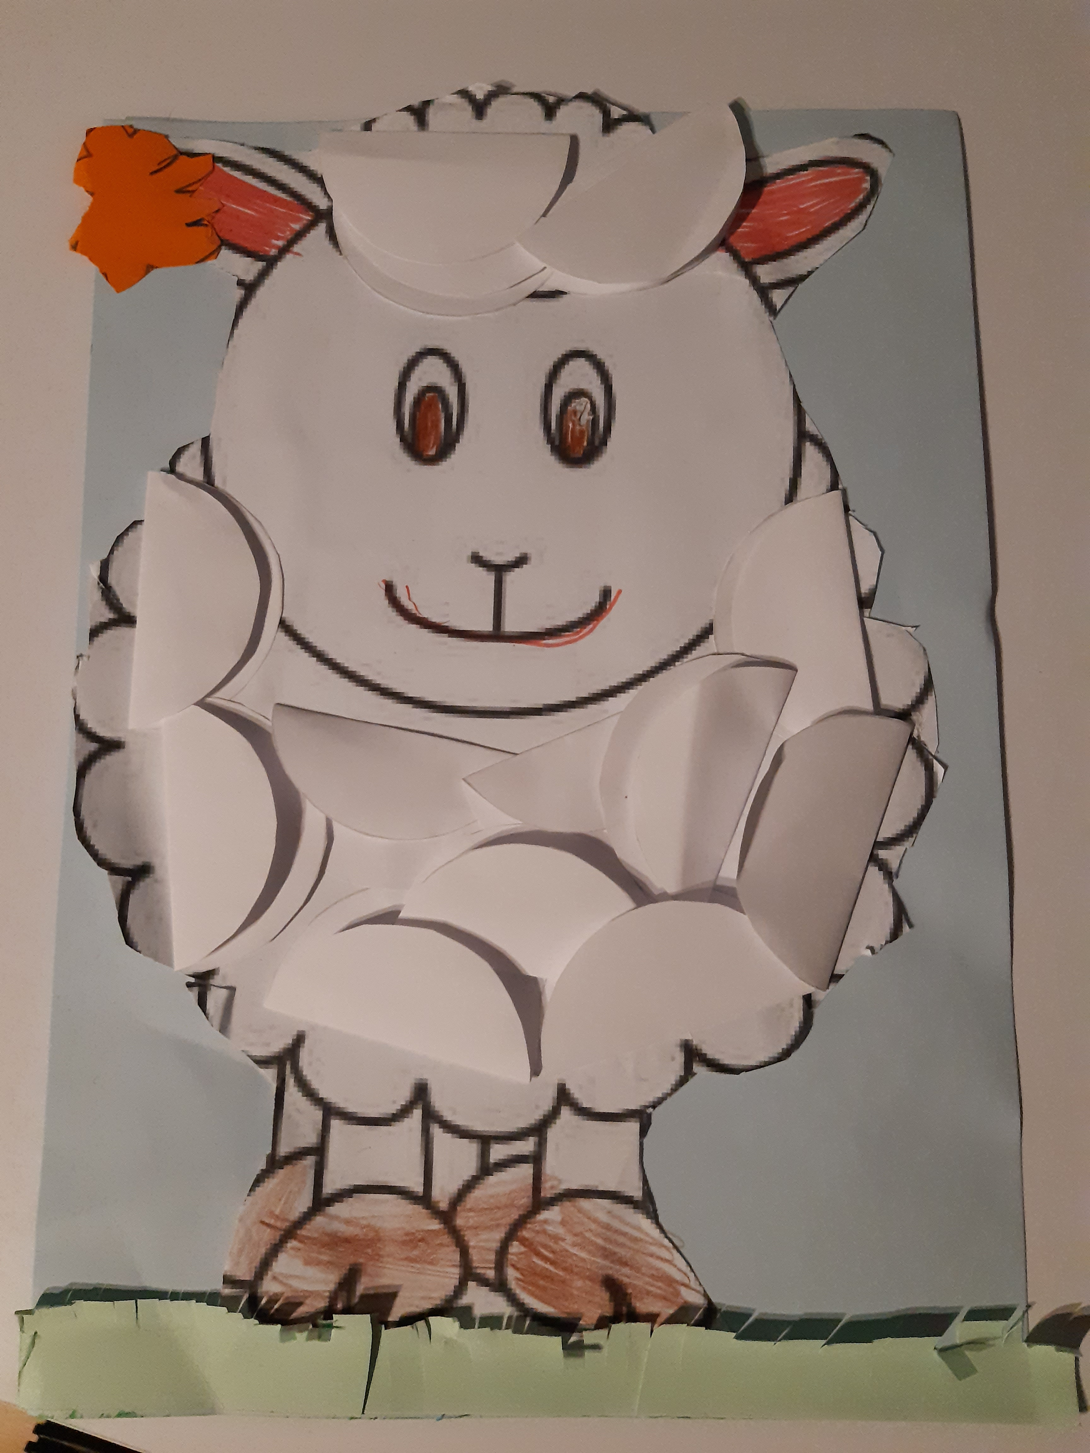

Slide 5
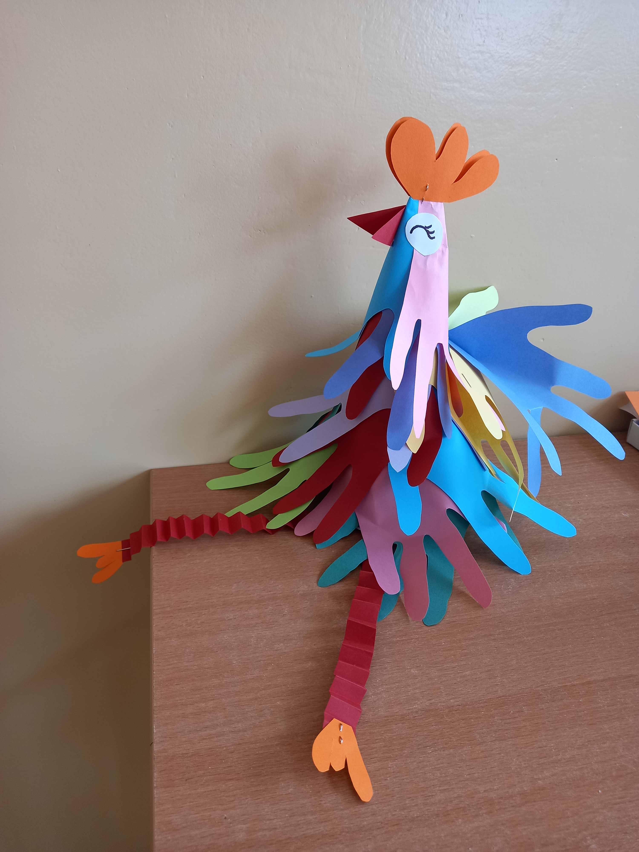
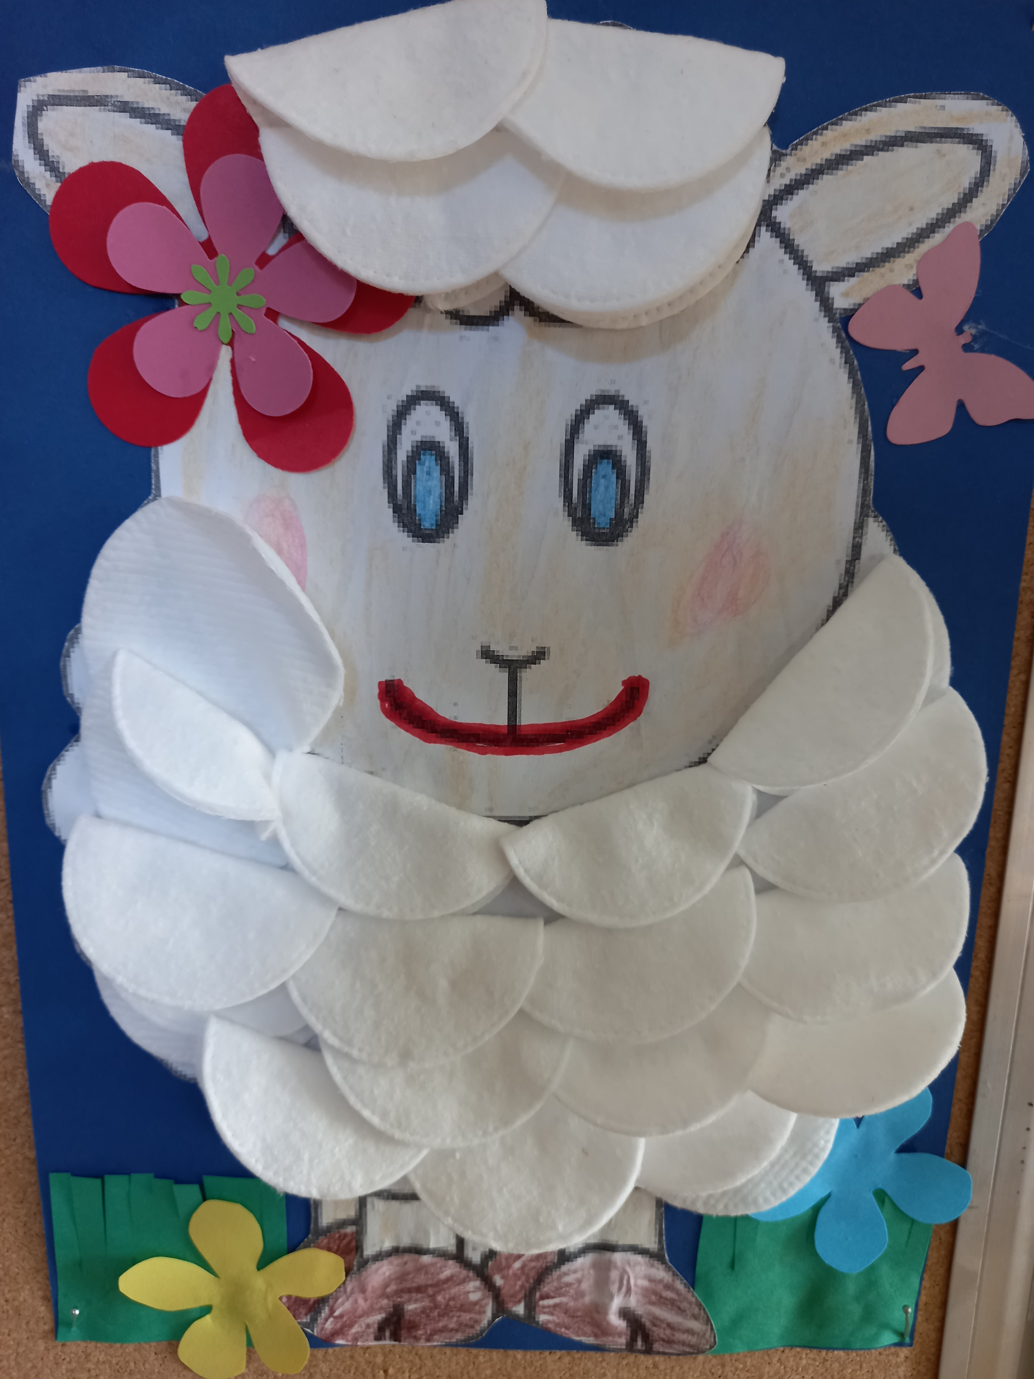

Slide 6
Serdecznie Dziękujemy!
Klasie 1a i 1b za udział w warsztatach plastycznych.
Wasze prace były bardzo ładne i wykonane estetycznie.

